Slide 1

Chapter5 추정
R Study
Chungnam National University
July. 16. 2017

Slide 2

1. 점추정 - 추측 통계학
1) 추측 통계학
표본으로부터 특성을 관찰하여 모집단의 특성을 유추하는 통계학
2) 추측 통계학에서 사용하는 통계적 방법
- 추정(estimation)
모집단으로부터 추출된 표본으로부터 특성을 파악하여 모수를 유추하는 방법
- 가설검정(hypothesis testing)
모수에 대한 가설을 수립하고 이로부터 어떤 가설을 선택할 것인지를 통계적으로 결정하는 방법

Slide 3
추정(estimation)
점 추정(point estimation)
표본의 특성을 나타내는 계산식(통계량) 중 모수를 유추하는 데 있어 최적의 계산을 통해 구한 하나의
추정 값을 구하는 방법
구간 추정(interval estimation)
점 추정의 경우 추출되는 표본에 따라 오류가 발생할 가능성이 크기 때문에 하나의 점(값)이 아닌 모수의
참값이 포함될 것으로 기대하는 구간을 추정하는 방법

Slide 4
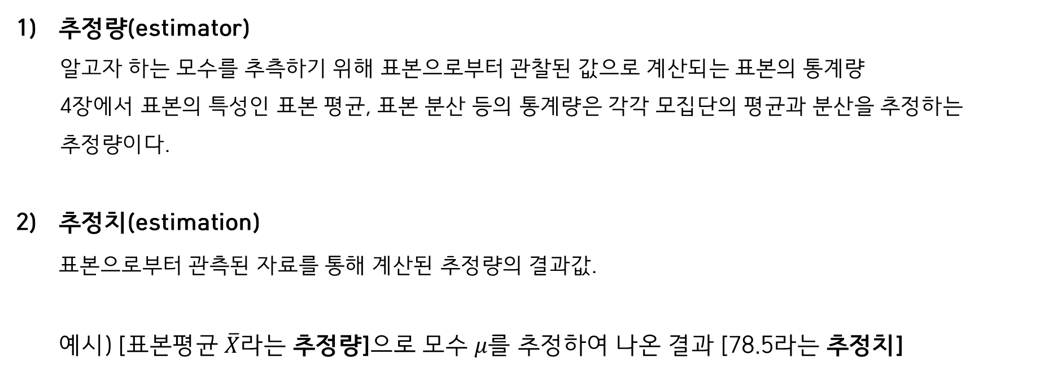
추정량(estimator)
추정량(estimator)
알고자 하는 모수를 추측하기 위해 표본으로부터 관찰된 값으로 계산되는 표본의 통계량
4장에서 표본의 특성인 표본 평균, 표본 분산 등의 통계량은 각각 모집단의 평균과 분산을 추정하는
추정량이다.
추정치(estimation)
표본으로부터 관측된 자료를 통해 계산된 추정량의 결과값.
예시) [표본평균 $\overline{X}$라는 추정량]으로 모수 $μ를$ 추정하여 나온 결과 [78.5라는 추정치]

Slide 5
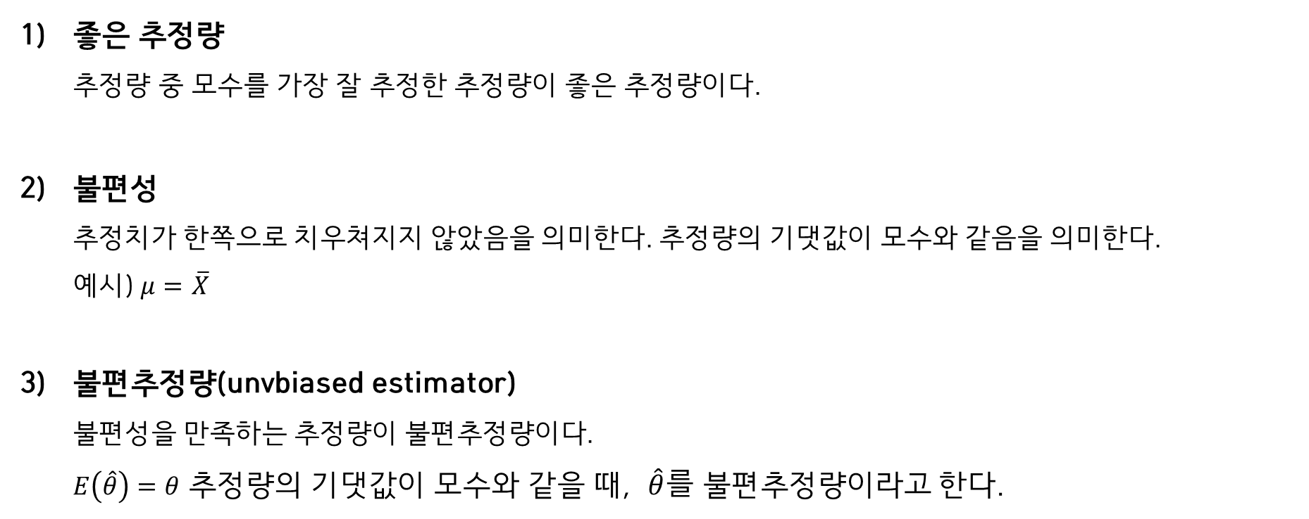
좋은 추정량이란?
좋은 추정량
추정량 중 모수를 가장 잘 추정한 추정량이 좋은 추정량이다.
불편성
추정치가 한쪽으로 치우쳐지지 않았음을 의미한다. 추정량의 기댓값이 모수와 같음을 의미한다.
예시) $μ=$ $\overline{X}$
불편추정량(unvbiased estimator)
불편성을 만족하는 추정량이 불편추정량이다.
$E\left(\hat{θ}\right)=θ$ 추정량의 기댓값이 모수와 같을 때, $\hat{θ}를$ 불편추정량이라고 한다.

Slide 6
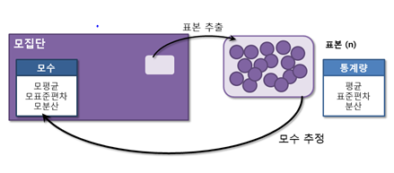

유효성
유효성
여러 개의 불편추정량이 있을 때 좋은 추정량을 결정하는 것.
최소분산불편추정량(MVUE, Minimum Variance Unbiased Estimator)
모수를 추정한 모든 불편추정량 중에서 분산이 가장 작은 추정량을$\hat{θ_{1}}$라고 하면
이 추정량 $\hat{θ_{1}}$을 최소분산 불편 추정량이라고 한다.

Slide 7
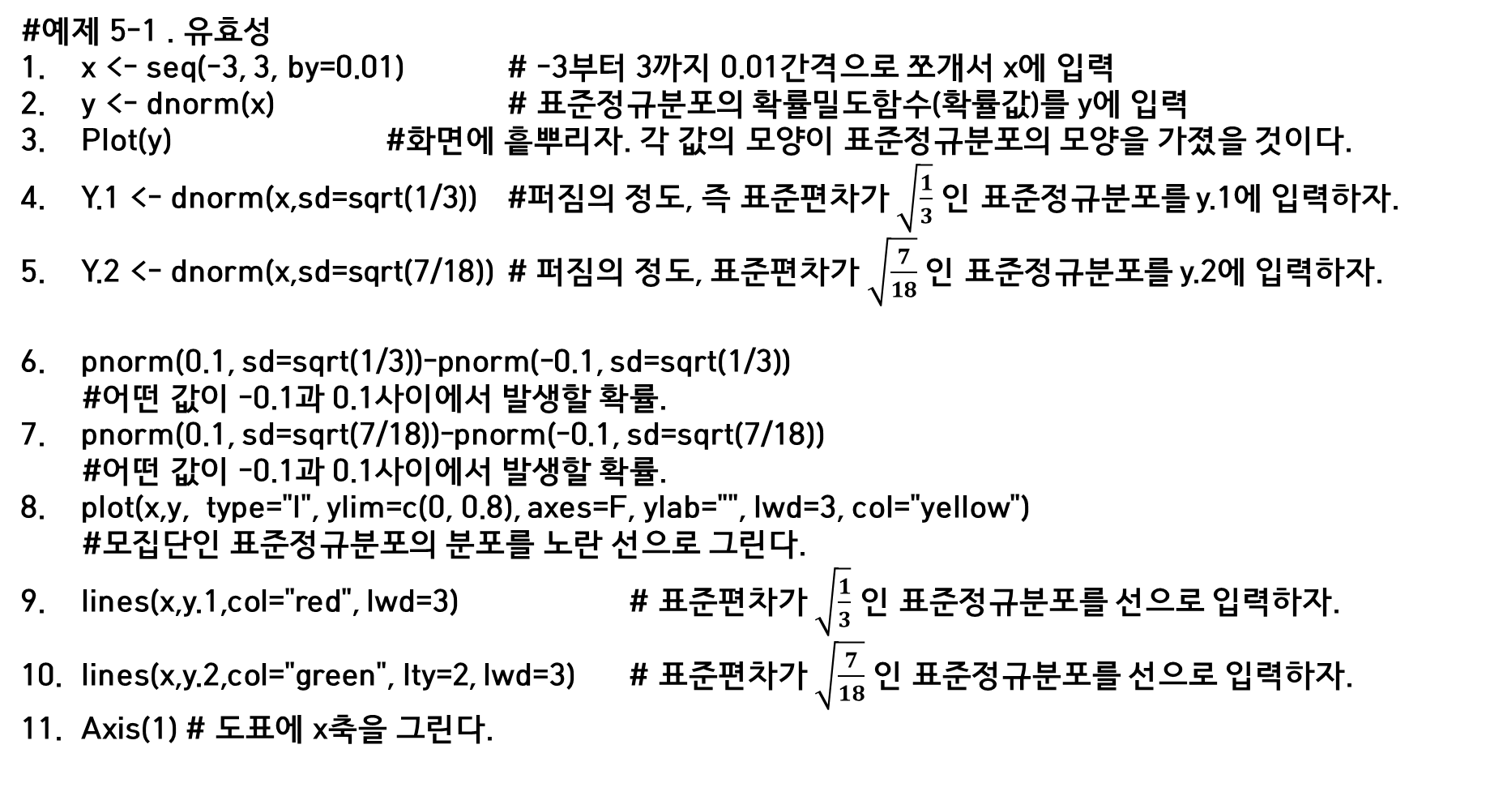
유효성 실습
#예제 5-1 . 유효성
x <- seq(-3, 3, by=0.01) # -3부터 3까지 0.01간격으로 쪼개서 x에 입력
y <- dnorm(x) # 표준정규분포의 확률밀도함수(확률값)를 y에 입력
Plot(y) #화면에 흩뿌리자. 각 값의 모양이 표준정규분포의 모양을 가졌을 것이다.
Y.1 <- dnorm(x,sd=sqrt(1/3)) #퍼짐의 정도, 즉 표준편차가 $\sqrt{\frac{1}{3}}$ 인 표준정규분포를 y.1에 입력하자.
Y.2 <- dnorm(x,sd=sqrt(7/18)) # 퍼짐의 정도, 표준편차가 $\sqrt{\frac{7}{18}}$ 인 표준정규분포를 y.2에 입력하자.
pnorm(0.1, sd=sqrt(1/3))-pnorm(-0.1, sd=sqrt(1/3))
#어떤 값이 -0.1과 0.1사이에서 발생할 확률.
pnorm(0.1, sd=sqrt(7/18))-pnorm(-0.1, sd=sqrt(7/18))
#어떤 값이 -0.1과 0.1사이에서 발생할 확률.
plot(x,y, type="l", ylim=c(0, 0.8), axes=F, ylab="", lwd=3, col="yellow")
#모집단인 표준정규분포의 분포를 노란 선으로 그린다.
lines(x,y.1,col="red", lwd=3) # 표준편차가 $\sqrt{\frac{1}{3}}$ 인 표준정규분포를 선으로 입력하자.
lines(x,y.2,col="green", lty=2, lwd=3) # 표준편차가 $\sqrt{\frac{7}{18}}$ 인 표준정규분포를 선으로 입력하자.
Axis(1) # 도표에 x축을 그린다.

Slide 8
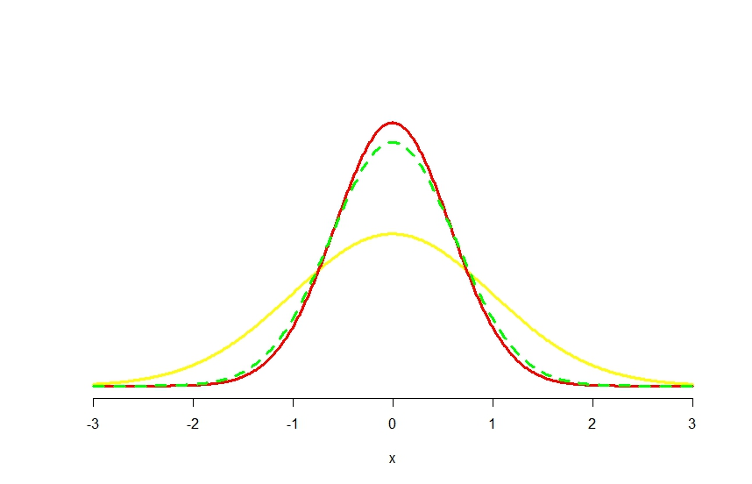
유효성 실습 - 도표
분산에 따라 달라지는 표준정규분포의 모습.
노란 선의 분포가 평균이 0, 분산이 1인 표준정규분포의 모습이다.

Slide 9
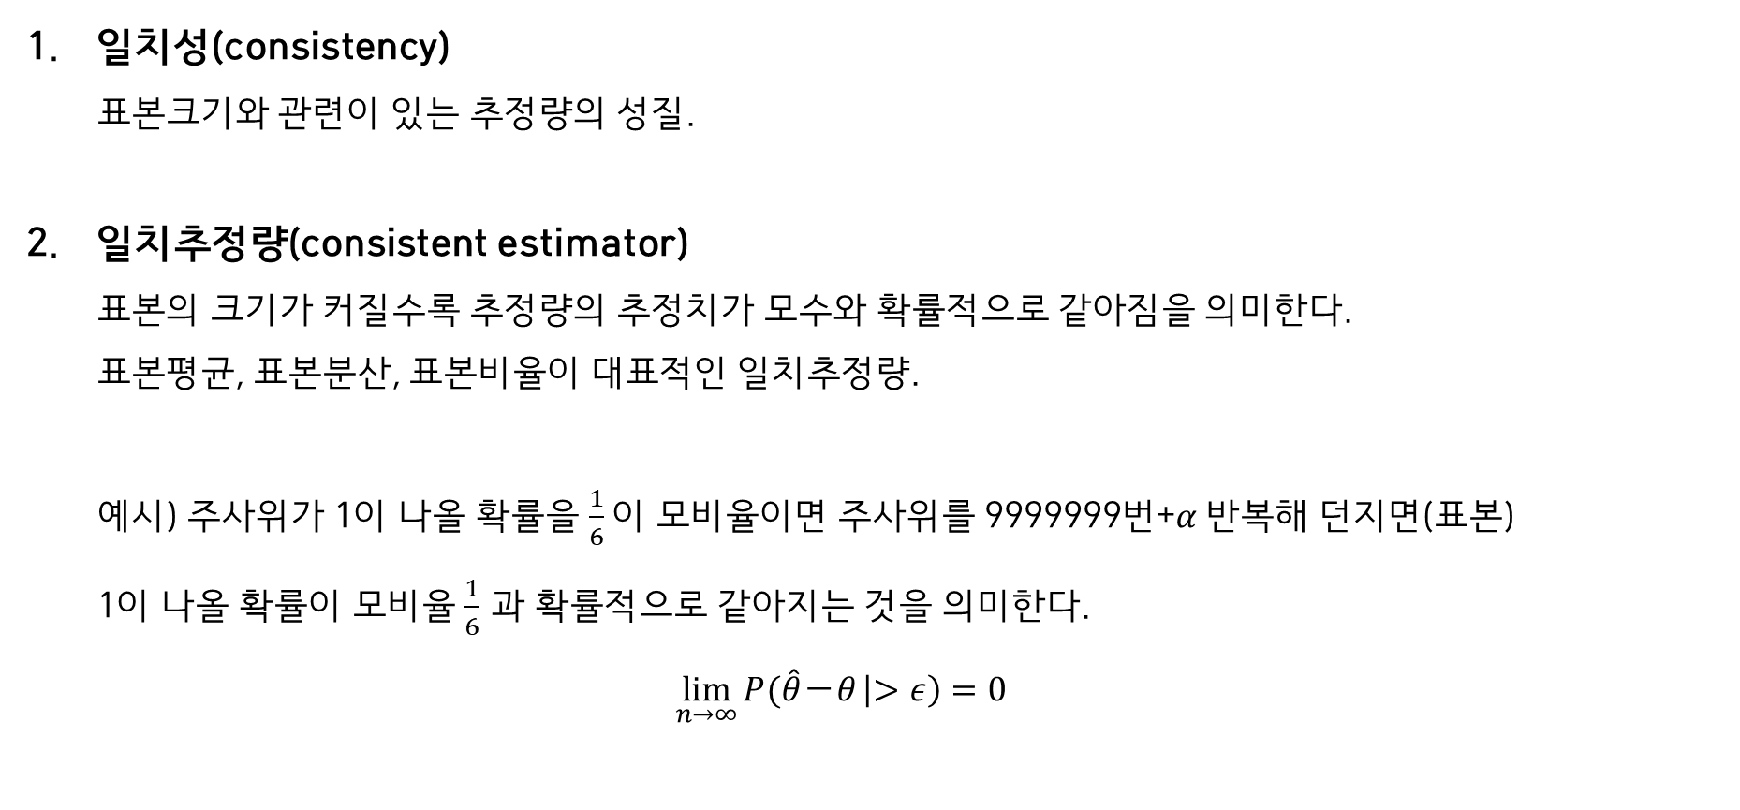
일치성
일치성(consistency)
표본크기와 관련이 있는 추정량의 성질.
일치추정량(consistent estimator)
표본의 크기가 커질수록 추정량의 추정치가 모수와 확률적으로 같아짐을 의미한다.
표본평균, 표본분산, 표본비율이 대표적인 일치추정량.
예시) 주사위가 1이 나올 확률을 $\frac{1}{6}$이 모비율이면 주사위를 9999999번+$α$ 반복해 던지면(표본)
1이 나올 확률이 모비율 $\frac{1}{6}$ 과 확률적으로 같아지는 것을 의미한다.
$\lim_{n→∞}{P(\hat{θ}\text{−}θ}\left|>ε\right)=0$

Slide 10
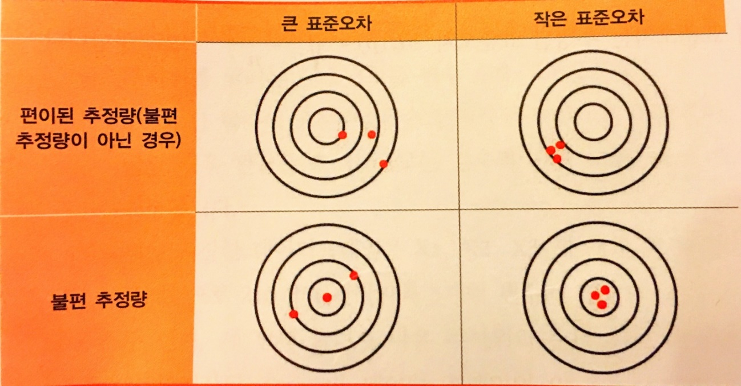
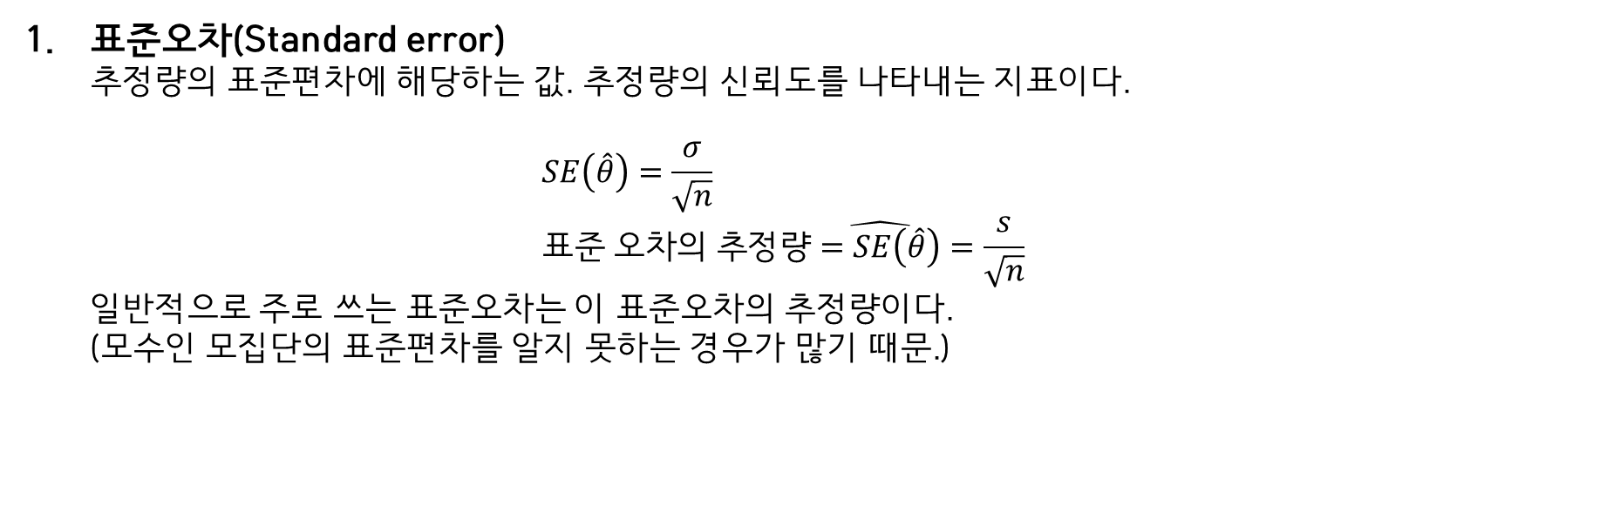
표준오차
표준오차(Standard error)
추정량의 표준편차에 해당하는 값. 추정량의 신뢰도를 나타내는 지표이다.
$SE\left(\hat{θ}\right)=\frac{σ}{\sqrt{n}}$
$표준 오차의 추정량\hat{=SE\left(\hat{θ}\right)}=\frac{s}{\sqrt{n}}$
일반적으로 주로 쓰는 표준오차는 이 표준오차의 추정량이다.
(모수인 모집단의 표준편차를 알지 못하는 경우가 많기 때문.)

Slide 11


모비율에 대한 점추정
모비율에 대한 점추정
모비율 $P$에 대한 추정량은 표본비율 $\hat{p}$을 이용한다.
모비율의 표준오차는 $SE\left(\hat{p}\right)=\sqrt{\frac{P(1−P)}{N}} 이$다.
모평균의 표준오차와 마찬가지로 모비율 $P$를 알지 못할 때에는 추정된 표준오차를 구한다.
$\hat{SE\left(\hat{p}\right)}=\sqrt{\frac{\hat{p}(1−\hat{p})}{n}}$
$$\hat{p}=\frac{X}{n}$$

Slide 12
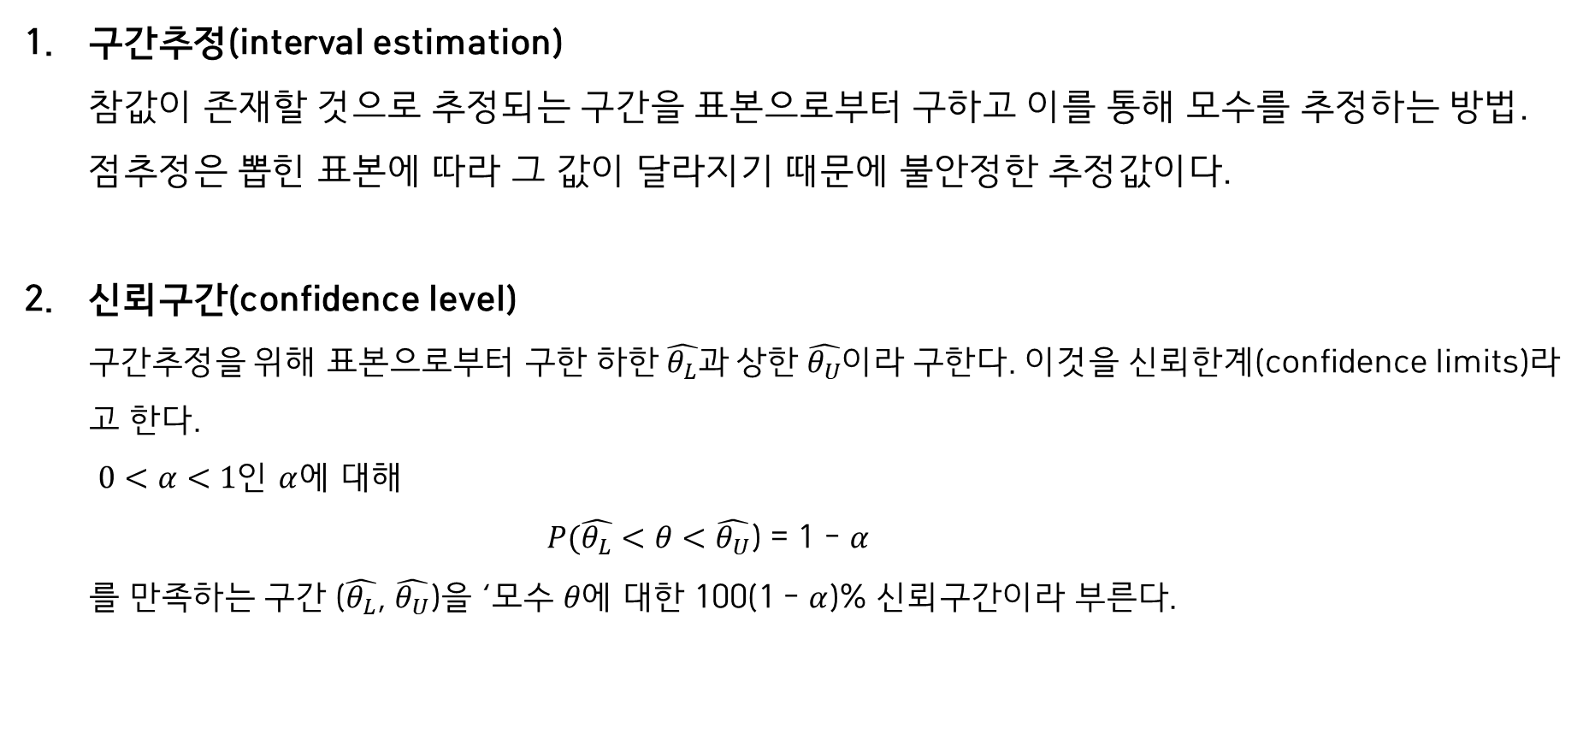
2. 구간추정 – 신뢰구간
구간추정(interval estimation)
참값이 존재할 것으로 추정되는 구간을 표본으로부터 구하고 이를 통해 모수를 추정하는 방법.
점추정은 뽑힌 표본에 따라 그 값이 달라지기 때문에 불안정한 추정값이다.
신뢰구간(confidence level)
구간추정을 위해 표본으로부터 구한 하한$\hat{θ_{L}}$과 상한$\hat{θ_{U}}$이라 구한다. 이것을 신뢰한계(confidence limits)라고 한다.
$0<α<1$인 $α$에 대해
$P(\hat{θ_{L}}<θ<\hat{θ_{U}}$) = 1 - $α$
를 만족하는 구간 ($\hat{θ_{L}}$, $\hat{θ_{U}}$)을 ‘모수 $θ에$ 대한 100(1 - $α$)% 신뢰구간이라 부른다.

Slide 13
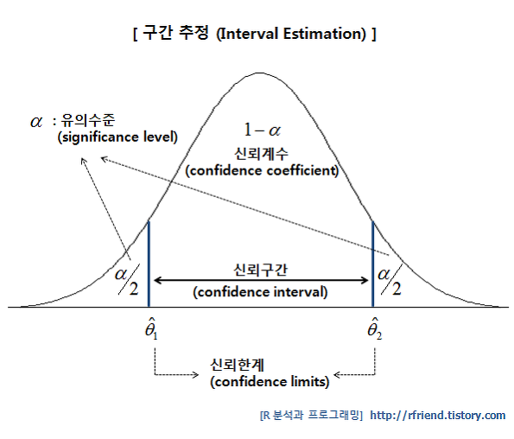
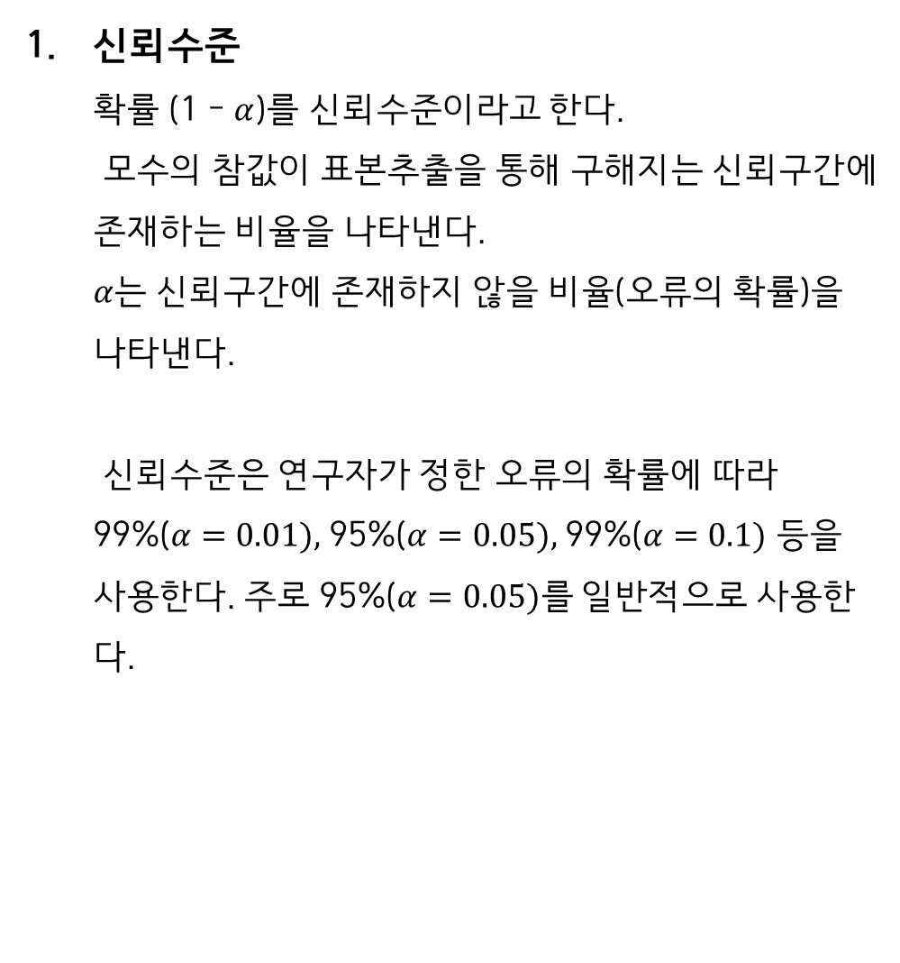
신뢰수준
신뢰수준
확률 (1 - $α$)를 신뢰수준이라고 한다.
모수의 참값이 표본추출을 통해 구해지는 신뢰구간에 존재하는 비율을 나타낸다.
$α는$ 신뢰구간에 존재하지 않을 비율(오류의 확률)을 나타낸다.
신뢰수준은 연구자가 정한 오류의 확률에 따라 99%($α=0.01),$ 95%($α=0.05),$ 99%($α=0.1)$ 등을 사용한다. 주로 95%($α=0.05)를$ 일반적으로 사용한다.
Notes:
1) 신뢰구간 (confidence interval) : 주어진 확률 1-α (신뢰계수)에 대하여 표본분포의 통계량이 모집단 모수에 포함되는 구간 (θ1 ~ θ2)
2) 신뢰계수 (confidence coefficient) : n개의 확률표본을 추출하여 신뢰구간을 구하는 잡업을 N번 반복하여 얻은 N개의 신뢰구간 중 (1-α)%에 미지의 모수 μ 가 포함되어 있을 확률
3) 유의수준 (significance level) : n개의 확률표본을 추출하여 신뢰구간을 구하는 잡업을 N번 반복하여 얻은 N개의 신뢰구간 중 미지의 모수 μ 가 포함되어 있지 않을 확률 (α)
4) 신뢰한계 (confidence limits) : 신뢰구간의 하한값(θ1)과 상한값(θ2)

Slide 14
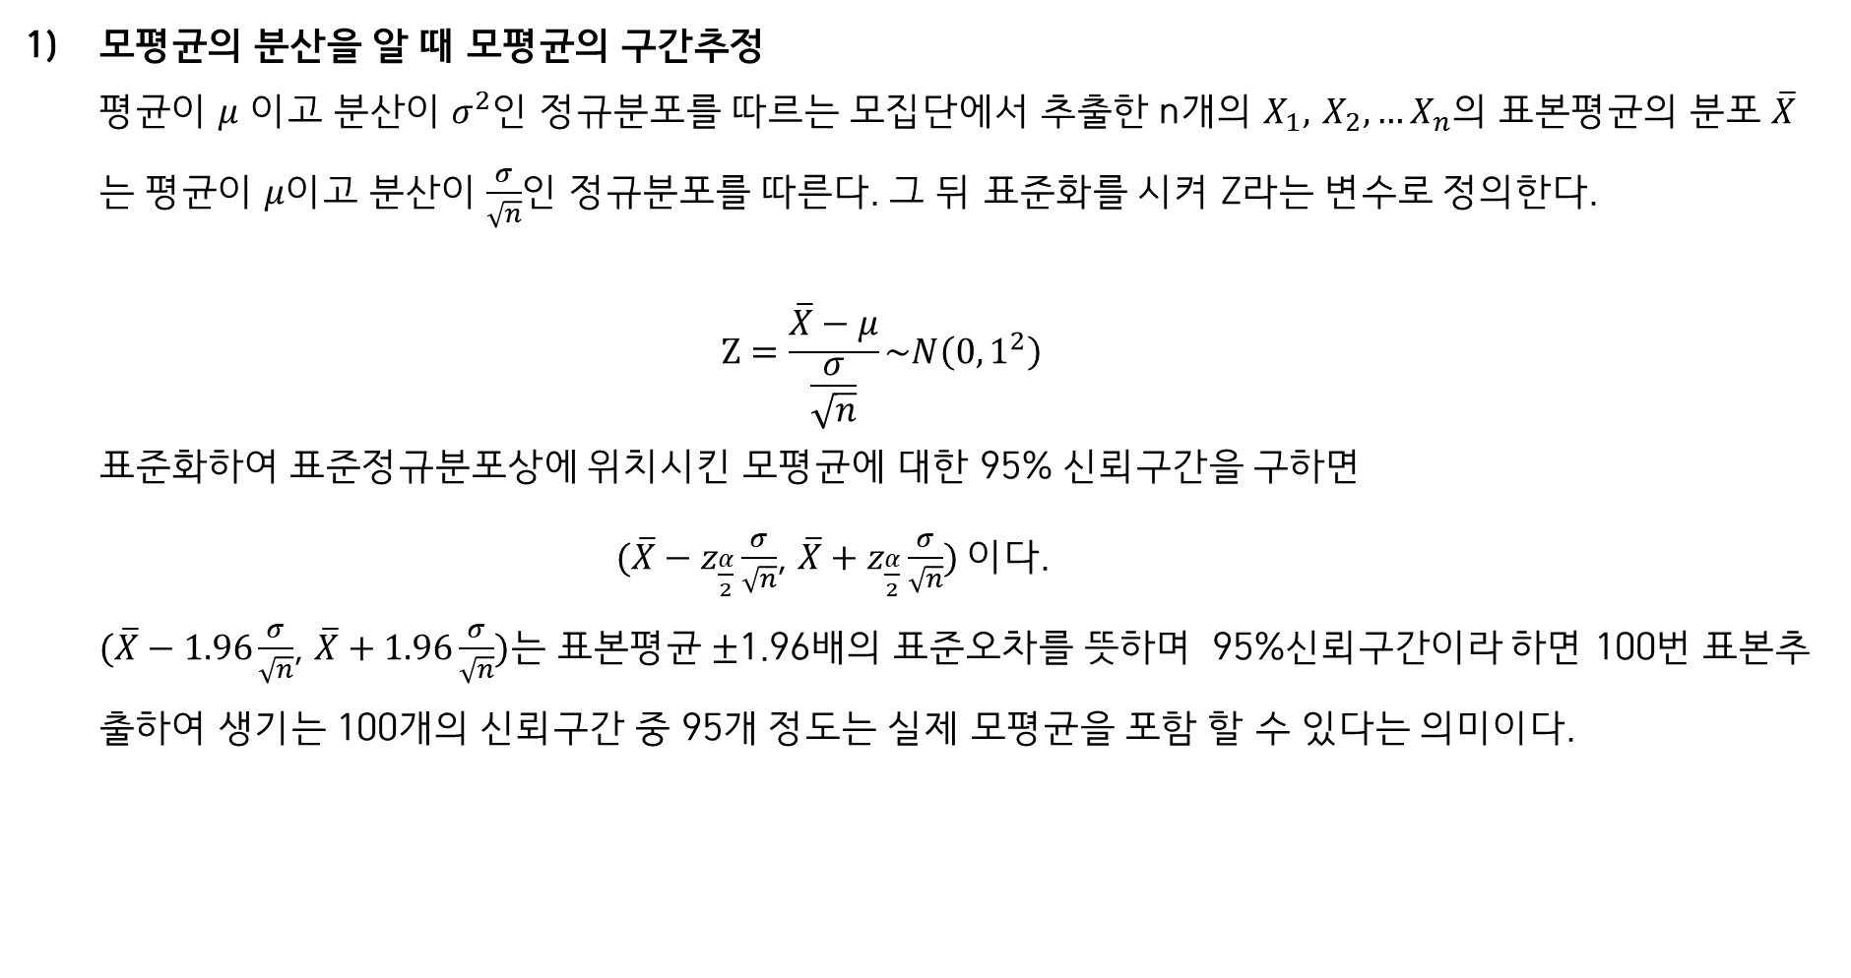
모집단의 분산을 알 때 모평균의 구간추정 예시
모평균의 분산을 알 때 모평균의 구간추정
평균이 $μ$ 이고 분산이 $σ^{2}$인 정규분포를 따르는 모집단에서 추출한 n개의 $X_{1},$ $X_{2},…X_{n}의$ 표본평균의 분포 $\overline{X}는$ 평균이 $μ$이고 분산이 $\frac{σ}{\sqrt{n}}$인 정규분포를 따른다. 그 뒤 표준화를 시켜 Z라는 변수로 정의한다.
$Z=\frac{\overline{X}−μ}{\frac{σ}{\sqrt{n}}}\sim N\left(0,1^{2}\right)$
표준화하여 표준정규분포상에 위치시킨 모평균에 대한 95% 신뢰구간을 구하면
$(\overline{X}−z_{\frac{α}{2}}\frac{σ}{\sqrt{n}}$, $\overline{X}+z_{\frac{α}{2}}\frac{σ}{\sqrt{n}}) 이$다.
$(\overline{X}−1.96\frac{σ}{\sqrt{n}}$, $\overline{X}+1.96\frac{σ}{\sqrt{n}})는$ 표본평균 $±$1.96배의 표준오차를 뜻하며 95%신뢰구간이라 하면 100번 표본추출하여 생기는 100개의 신뢰구간 중 95개 정도는 실제 모평균을 포함 할 수 있다는 의미이다.

Slide 15
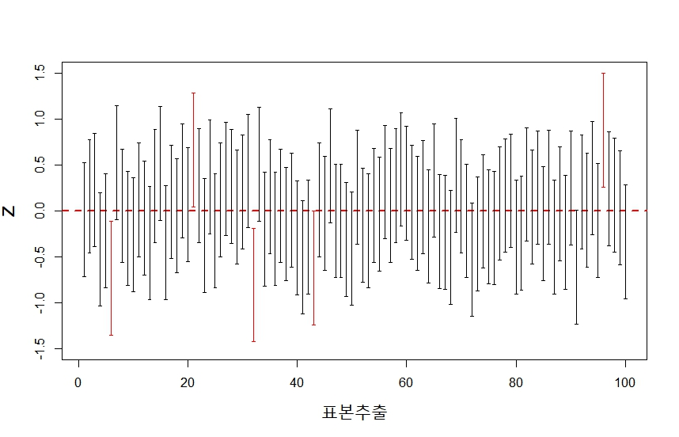
모평균에 대한 95% 신뢰구간 도표
모평균에 대한 95% 신뢰구간

Slide 16


모집단의 분산을 모를 때 모평균의 구간추정
모집단의 분산을 모를 때 모평균의 구간추정
모분산을 알 때는 모집단의 분산을 통해 Z값을 구해 표준화를 했다.
하지만 모분산을 모를 때는 그게 불가능하므로 과정은 같되, 모분산을 추정해서 써야한다.
모분산을 추정하는 방법은 $t−$분포가 알려져있다.
$$T=\frac{\overline{X}−μ}{\frac{s}{\sqrt{n}}}\sim t\left(n−1 \right)$$
표준화하여 $t−$분포상에 위치시킨 모평균에 대한 95% 신뢰구간을 구하면
$(\overline{X}−t_{\frac{α}{2},n−1}\frac{s}{\sqrt{n}}$, $\overline{X}+t_{\frac{α}{2},n−1}\frac{s}{\sqrt{n}}) 이$다.

Slide 17
모비율에 대한 점추정 실습, R함수 prop.test
#실습 문제) 100원짜리 동전 던지기를 1000번 했는데 앞면이 485번 나왔다. 그렇다면 이 동전은 앞면과 뒷면이 균일한 동전이라고 말할 수 있는지를 유의수준 5%로 검정하고, 신뢰계수 95%의 신뢰구간을 구하여라. (source/Exam5_1)
prop.test(x = 485, # number of success. n = 1000, # sample size
p=0.50, # proportion of success, alternative = c("two.sided"), # two-sided test
# alternative = c("greater"), # right-sided test 또는 alternative = c(＂less＂),# left-sided test
conf.level = 0.95) # 신뢰수준
> data: 485 out of 1000, null probability 0.5
> X-squared = 0.841, df = 1, p-value = 0.3591
prop.test_confi_95 <- prop.test(x = 485, n = 1000, p=0.50, alternative = c("two.sided"), conf.level = 0.95)
names(prop.test_confi_95) # 통계량들을 보여준다.
> [1] "statistic" "parameter" "p.value" "estimate" "null.value"
> [6] "conf.int" "alternative" "method" "data.name“
prop.test_confi_95$conf.int #95% 신뢰수준에서의 신뢰구간을 보여준다.
> [1] 0.4536437 0.5164729 # 각각 신뢰하한값과 신뢰상한값이다.
> attr(,"conf.level")
> [1] 0.95 #설정한 신뢰수준을 보여준다.
출처: http://rfriend.tistory.com/113 [R, Python 분석과 프로그래밍 (by R Friend)]
Notes:
P-value가 0.3591 이므로 유의수준(significance level) 5%에서 귀무가설을 기각하지 못하고 채택하게 됩니다. 즉, 동전은 앞, 뒤가 균일하다고 말할 수 있겠습니다.
그리고 신뢰계수 95%의 신뢰구간은 0.453 ~ 0.516 가 되겠습니다. 즉, 1000번 동전던지기를 했는데, 453번 보다 앞면이 덜 나오거나, 혹은 516번 보다 앞면이 더 나오면 동전의 앞, 뒷가 균일하지 않고, 누군가가 사기의 목적을 가지고 조작을 했다고 유의수준 5% 기준 하에 의심해 볼 수 있겠습니다.
출처: http://rfriend.tistory.com/116 [R, Python 분석과 프로그래밍 (by R Friend)]

Slide 18
모평균에 대한 95% 신뢰구간 실습, R함수 t.test()
# 15명의 고등학생 몸무게에 대한 데이터로 신뢰구간 값 구하기 실습 (source/Exam5_2)
x <- c(70.2, 54.9, 67.0, 60.5, 63.4, 61.9, 71.8, 66.1, 72.6, 73.0, 68.7, 70.3, 66.2, 55.6, 65.9)
mean(x)
> [1] 65.87333
var(x); sd(x)
> [1] 32.54495
> [1] 5.704818
stem(x) # stem-and-leaf plot
# one-sided test : "greater"
t.test(x, # weight vector for t-test
+ alternative = c("greater"), # alternative = c("less", "greater", "two-sided")
+ mu = 63.0, # mu of population
+ conf.level = 0.95) # confidence level or confidence coefficient (1-α)
출처: http://rfriend.tistory.com/114 [R, Python 분석과 프로그래밍 (by R Friend)]

Slide 19
모평균에 대한 95% 신뢰구간 값 구하기
#모분산을 모를 때 95% 신뢰구간 구하기 실습 (source/Exam5_3)
t.test_confi_95 <- t.test(x, alternative = c("two.sided"), mu = 63.0, conf.level = 0.95)
names(t.test_confi_95) # statistics
> [1] "statistic" "parameter" "p.value" "conf.int" "estimate" "null.value" "alternative"
> [8] "method" "data.name"
t.test_confi_95$conf.int # confidence interval at 95% confidence level
> [1] 62.71411 69.03256
> attr(,"conf.level")
> [1] 0.95
t.test_confi_95$conf.int[1] # lower limit
> [1] 62.71411
t.test_confi_95$conf.int[2] # upper limit
>[1] 69.03256
출처: http://rfriend.tistory.com/114 [R, Python 분석과 프로그래밍 (by R Friend)]
Notes:
(해석) 위 t.test()를 활용한 분석 결과 t 통계량은 1.9507, P-value 는 0.0357로서 유의수준 (significance level) 5% 하에서는 귀무가설이 기각, 대립가설이 채택되어 "5년 전보다 남학생들 몸무게가 증가"하였다고 판단할 수 있습니다.
P-value가 0.0357 이므로 15개의 임의 표본을 추출해서 100 번 반복 조사를 해보면 약 3번~4번 밖에 위와 같은 경우가 발생한다는 뜻이므로, 귀무가설 하에서는 일어나기에 쉽지 않은 경우라고 하겠지요?
95% 신뢰구간은 아래 값처럼 (63.27896 ~ 무한대)가 되겠네요. 단측검정으로 우측검정을 했기 때문에 이런 신뢰구간 값이 나온겁니다.
95 percent confidence interval:
63.27896 Inf
5년 전의 모집단의 몸무게 평균이 63.0 kg 이라고 했는데요, 5년 후에 조사한 표본집단의 몸무게 평균의 95% 신뢰구간이 (63.27896~무한대) 이므로 서로 겹치지 않습니다. 그만큼 귀무가설에서는 일어나기 힘든 일이 벌어진 것이므로, 대립가설("greater")을 채택하게 됩니다.
출처: http://rfriend.tistory.com/114 [R, Python 분석과 프로그래밍 (by R Friend)]

Slide 20
모집단의 분산을 모를 때 모평균의 구간추정 예시
아래와 같은 선거 지지율 설문조사가 있다고 했을 때, 이를 해석해보자.
“A조사기관에 따르면 이달 1~3일 전국 19세 이상 성인 남녀 1000명을 대상으로 한 설문조사 결과, ‘A’ 후보자에 대한 지지율은 49%, ‘B’ 후보자의 지지율은 51%로 나타났다. 이번 조사는 신뢰수준 95%, 오차는 ±3.0%포인트다.”
신뢰수준 95%는 신뢰계수(confidence coefficient)와 같은 의미이고, +, - 오차범위는 신뢰 한계(상한값과 하한값)와 같은 의미로 보면 된다.
따라서, 위 조사결과의 의미는 동일한 조사를 100번 반복하게 되면, 'A' 후보자의 지지율(모수 추정치)이 46%~52%, 'B' 후보자의 지지율(모수 추정치)이 48%~54%의 신뢰구간으로 조사 결과가 나올 횟수가 95번 (확률이 95%)이라는 의미다. 바꿔 말하면, 다른 결과가 나올 확률이 5% 라는 뜻이다.
95% 신뢰수준보다는 99%신뢰수준이 좋기는 하지만, 신뢰 수준을 높이려면 표본의 개수를 높여야 한다. 하지만 표본 = 돈, 시간 이므로 보통은 신뢰 수준을 특정 값으로 고정 시켜놓고 샘플 수를 적정한 타협을 보게 된다.
출처: http://rfriend.tistory.com/113 [R, Python 분석과 프로그래밍 (by R Friend)]

Slide 21
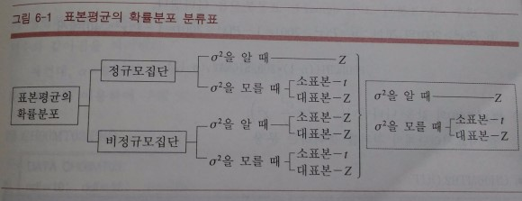
모집단의 분산을 모를 때 모평균의 구간추정

